Slide 1
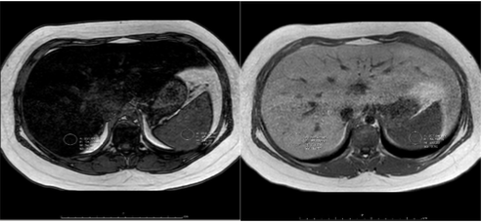
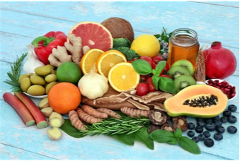


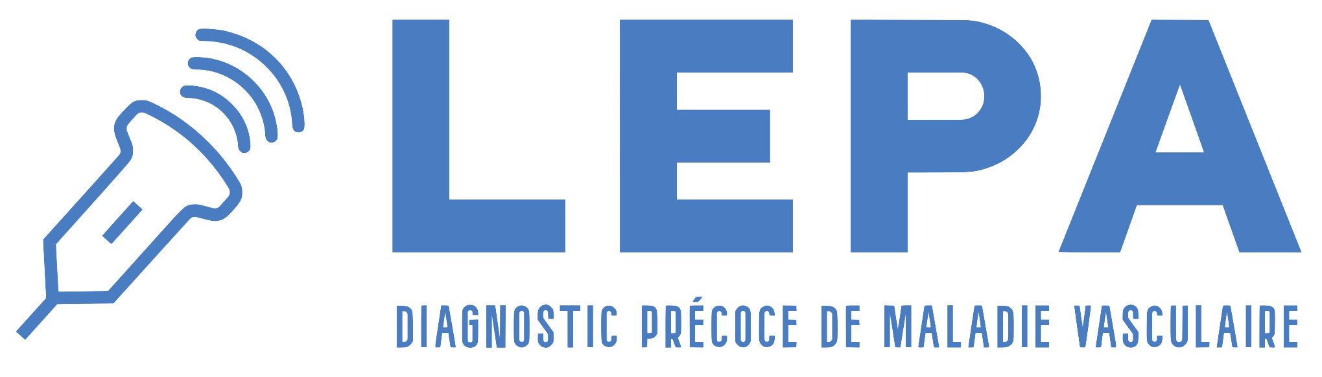
EFFET DES POLYPHÉNOLS SUR LA STÉATOSE HÉPATIQUE CHEZ LES ADOLESCENTS VIVANT AVEC OBÉSITÉ : ÉTUDE PILOTE
Caroline Truong, Jean-Baptiste Moretti, Elizabeth Youn, Amélie Damphousse, Émile Lévy, Ramy El-Jalbout
Faculté de médecine, Université de Montréal
Centre de recherche du CHU Sainte-Justine
Département de radiologie du CHU Sainte-Justine
Département de gastroentérologie du CHU Sainte-Justine

Slide 2
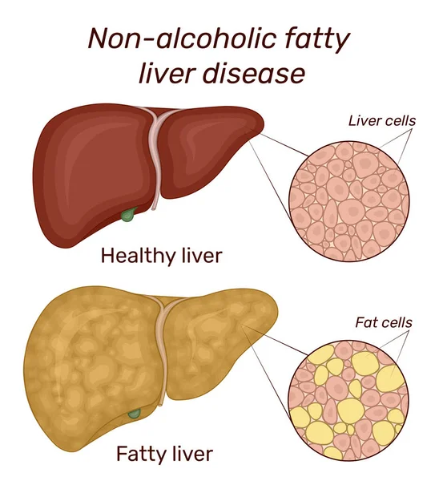
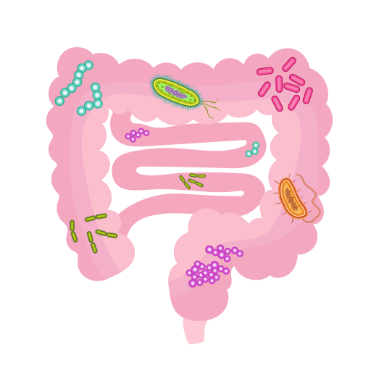
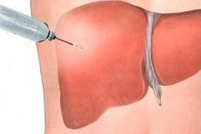
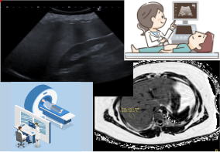
PROBLÉMATIQUE
Effet des polyphénols sur la stéatose hépatique chez les adolescents vivant avec obésité : étude pilote
Présenté par Caroline Truong
Stéatose hépatique (NAFLD) = accumulation de triglycérides dans >5% des hépatocytes¹
Elle est prévalente chez 26% des adolescents atteints d’obésité ².
Rôle de l’imagerie non-invasive en tant qu’un alternatif à la biopsie du foie (test de référence actuel pour évaluer la NAFLD)³.
Potentiel effet des polyphénols (antioxydants dérivés des plantes) dans la diminution de la NAFLD⁴.
POLYPHÉNOLS
MICROBIOTE INTESTINAL
BIOPSIE DU FOIE
IMAGERIE MÉDICALE

Slide 3


OBJECTIFS ET HYPOTHÈSES
Effet des polyphénols sur la stéatose hépatique chez les adolescents vivant avec obésité : étude pilote
Présenté par Caroline Truong
OBJECTIF 1
Évaluer la faisabilité (selon le recrutement, l’observance à la supplémentation de polyphénols et le niveau de satisfaction des participants) d’un essai clinique randomisé (ECR) futur
?
OBJECTIF 2
Observer l’effet des polyphénols sur la stéatose hépatique à partir de différentes modalités d’imagerie médicale
HYPOTHÈSES
L’étude est faisable.
Les polyphénols font réduire la NAFLD selon les différentes modalités d’imagerie.

Slide 4
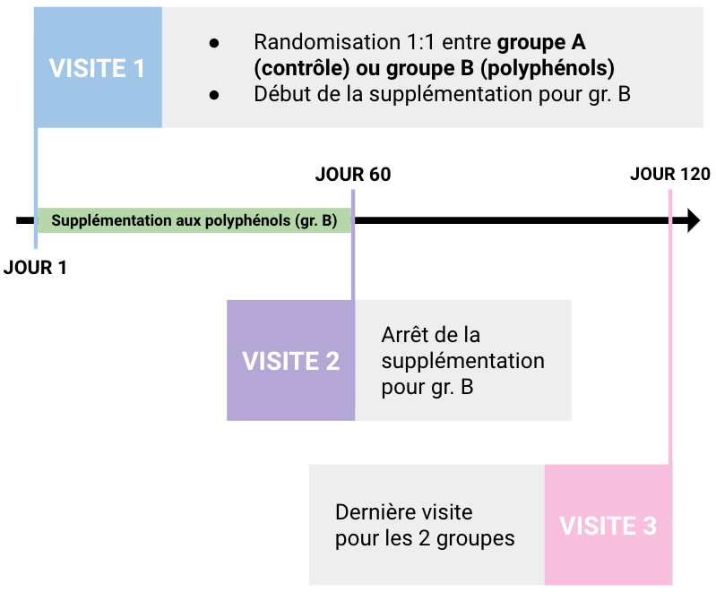
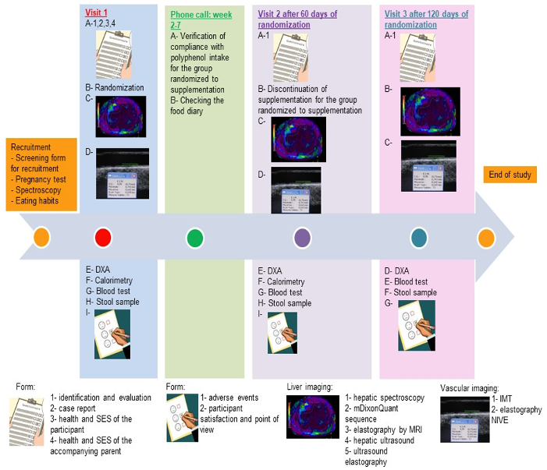
MÉTHODOLOGIE
Effet des polyphénols sur la stéatose hépatique chez les adolescents vivant avec obésité : étude pilote
Présenté par Caroline Truong
DÉROULEMENT DES 3 VISITES AU CHUSJ
N = 20 adolescents avec NAFLD recrutés sur un total visé de 60
MESURES PRISES DURANT CHAQUE VISITE
Imagerie hépatique
Imagerie vasculaire
Mesures anthropométriques
Formulaires à remplir
Prises de sang
Échantillons de selles (analyse microbiome intestinale)
?

Slide 5
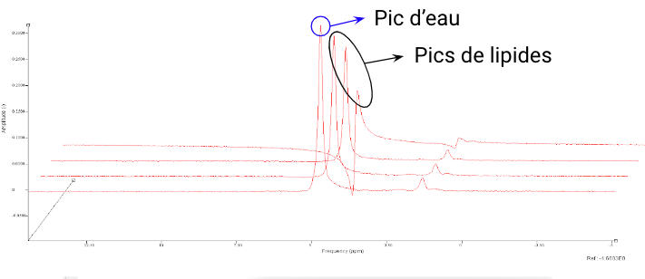
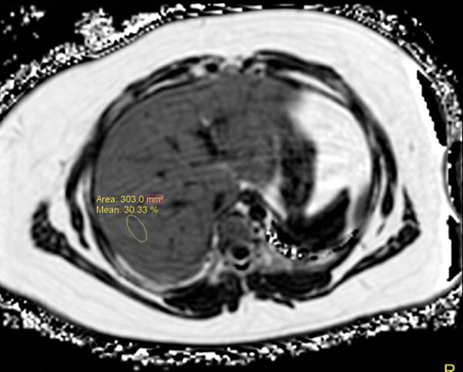
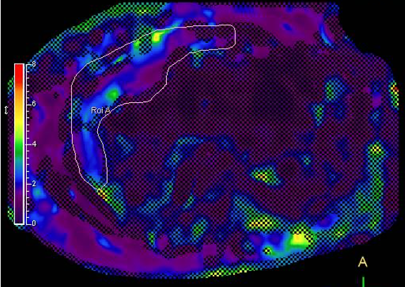
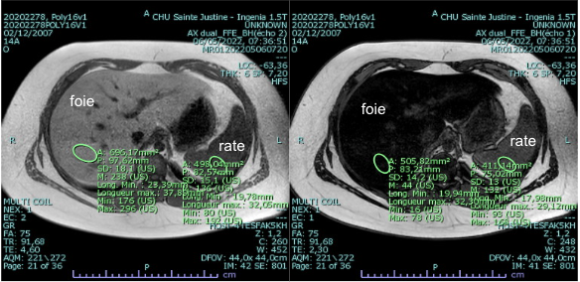

MÉTHODOLOGIE
Effet des polyphénols sur la stéatose hépatique chez les adolescents vivant avec obésité : étude pilote
Présenté par Caroline Truong
1
SPECTROSCOPIE (IRM)
Appareil IRM Philips Ingenia (1.5T)
Figure 1. Spectroscopie par IRM⁵. Ratio (en %) de gras hépatique sur la somme de gras et d’eau, à partir de signaux (pics) de fréquence captés. Participante de 15 ans avec une stéatose hépatique de 8,69%.
2
SÉQUENCE mDixonQuant
3
ÉLASTOGRAPHIE (IRM)
?
Figure 2. Séquence mDixonQuant à l’IRM. Participant de 18 ans avec une stéatose hépatique de 30,33% à la séquence mDixonQuant. Quantification (en %) du gras hépatique.
Figure 3. Élastographie à l’IRM⁶. Participant de 18 ans avec une élasticité hépatique de (2,03 ± 0,65) kPa. Évaluation de la fibrose hépatique associée selon l’élasticité (capacité à se déformer et à reprendre sa forme initiale) du tissu hépatique, sur Resoundant.
QUANTIFICATION DE GRAISSE HÉPATIQUE Cheng
4
Figure 4. Quantification de graisse hépatique Cheng⁷. Participant de 14 ans avec une stéatose hépatique sévère à 40,7% calculée à l’aide de la formule Cheng. Prend en compte l’intensité de signal d’une région du foie et d’une région de la rate.

Slide 6
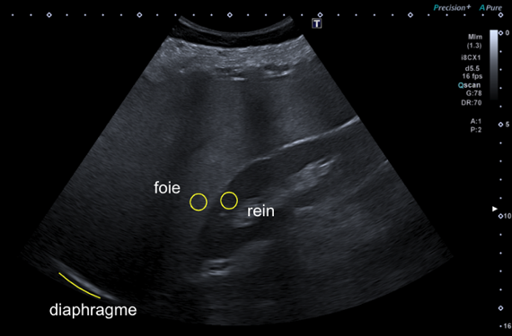
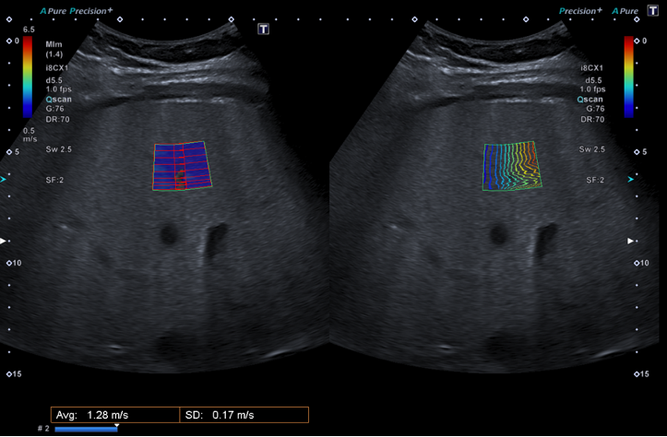
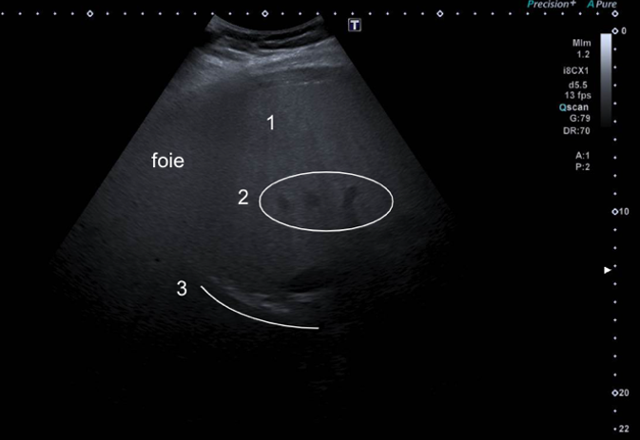
MÉTHODOLOGIE
Effet des polyphénols sur la stéatose hépatique chez les adolescents vivant avec obésité : étude pilote
Présenté par Caroline Truong
5
INDEX D’INFILTRATION GRAISSEUSE (HÉPATORÉNAL)
Appareil d’échographie Toshiba Aplio500
Figure 5. Index hépatorénal à l’échographie⁸. Participante de 12 ans avec un index hépatorénal de 1,91. Un index ≥ 1,5 indique la présence de NAFLD.
Index hépatorénal =
échogénicité du parenchyme hépatique
÷
échogénicité du cortex rénal
(Logiciel ImageJ)
?
6
ÉLASTOGRAPHIE (ÉCHO)
Si présence de fibrose :
Élasticité ↓
Rigidité ↑
Vitesse de propagation ↑
foie
Figure 6. Élastographie à l’échographie⁶. Participante de 12 ans avec une vitesse de propagation de (1,28 ± 0,17) m/s.
Évaluation de l’élasticité du tissu hépatique (fibrose) par Shear Wave Elastography (SWE).
7
ÉVALUATION SUBJECTIVE
Figure 7. Évaluation subjective à l’échographie⁹. Participante de 12 ans avec un stade de NAFLD évalué sévère selon les critères subjectifs.
Foie lumineux
Vaisseaux intra-hépatiques atténués
Diaphragme atténué
Toshiba Aplio500

Slide 7
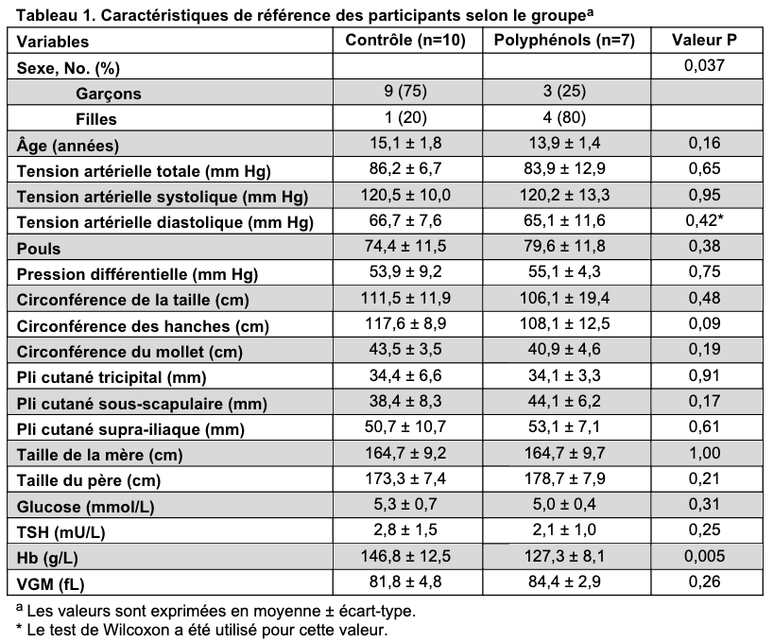
RÉSULTATS ET DISCUSSION
Effet des polyphénols sur la stéatose hépatique chez les adolescents vivant avec obésité : étude pilote
Présenté par Caroline Truong
EN DATE DU 1ER JANVIER 2023
N=20, total de 50 visites
Taux de recrutement :
  17/an (objectif de 20/an)
Taux de perte de suivi : 10%
Observance évaluée : 98%
Remplissage du cahier alimentaire : 90%
Appréciation du déroulement des visites : 94% très satisfait
Aucun effet indésirable aux polyphénols
Figure 8. Flowchart de recrutement en date du 1er janvier 2023.
Figure 9. Nombre cumulatif de participants recrutés chaque mois jusqu’à janvier 2023.
?
+
⁺ : Différence statistiquement significative
ª : Analyses réalisées en date d’août 2022 (17 participants)
* : Le test de Wilcoxon a été utilisé pour cette valeur

Slide 8
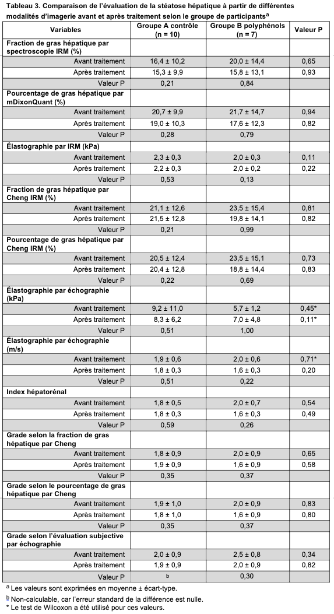
RÉSULTATS ET DISCUSSION
Effet des polyphénols sur la stéatose hépatique chez les adolescents vivant avec obésité : étude pilote
Présenté par Caroline Truong
2.
ANALYSES RÉALISÉES EN DATE D’AOÛT 2022 (N=17)
ª : Analyses réalisées en date d’août 2022 (17 participants)
^{b} : Non calculable, car l’erreur standard de la différence est nulle
* : Le test de Wilcoxon a été utilisé pour cette valeur
?

Slide 9
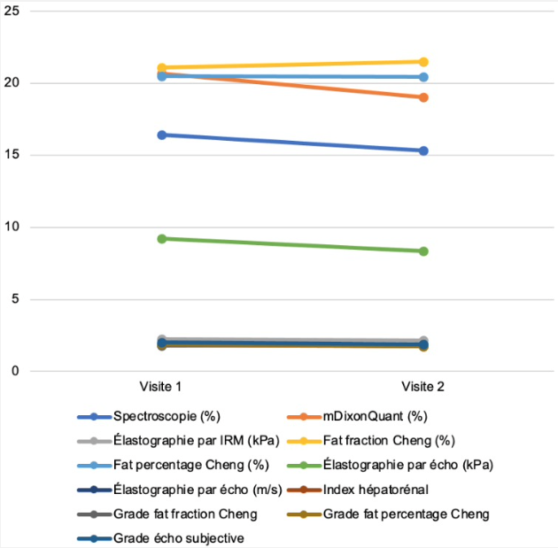
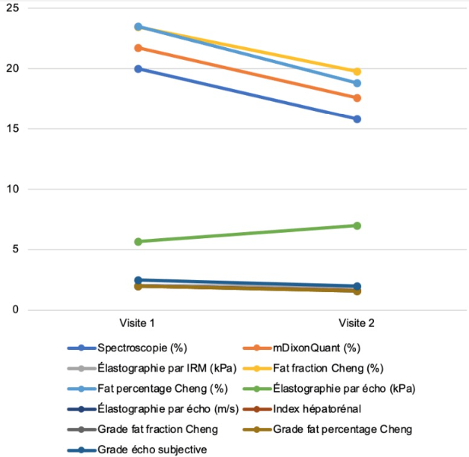
RÉSULTATS ET DISCUSSION
Effet des polyphénols sur la stéatose hépatique chez les adolescents vivant avec obésité : étude pilote
Présenté par Caroline Truong
GROUPE CONTRÔLE (A)
Graphique 1. Comparaison des valeurs moyennes obtenues à partir de chaque modalité d’imagerie pour le groupe contrôle (n=10).
?
GROUPE POLYPHÉNOLS (B)
Graphique 2. Comparaison des valeurs moyennes obtenues à partir de chaque modalité d’imagerie pour le groupe polyphénols (n=7).
NAFLD moyenne observée à l’imagerie hépatique ↓ davantage après la prise de polyphénols (mais non significativement) pour le groupe polyphénols (B) comparativement au groupe contrôle (A)

Slide 10

CONCLUSION
Effet des polyphénols sur la stéatose hépatique chez les adolescents vivant avec obésité : étude pilote
Présenté par Caroline Truong
RÉSULTATS ET DISCUSSION
Population de départ homogène
Mesures anthropométriques, caractéristiques biochimiques: Aucune différence significative observée statistiquement (p<0,05) :
  Entre les groupes
  Entres les visites 1 et 2 (avant vs après supplémentation)
À l’imagerie hépatique : tendance à la baisse mais non significative de la NAFLD pour le groupe polyphénols
FAISABILITÉ DU PROJET
Étude pilote faisable
EFFET DES POLYPHÉNOLS SUR LA NAFLD
Tendance à la baisse de la NAFLD après la prise de polyphénols observée à l’imagerie médicale
LIMITATIONS DE L’ÉTUDE
Manque de puissance (n=17)
Résultats préliminaires d’une étude pilote encore en cours
IMPLICATIONS CLINIQUES
Polyphénols comme potentiel traitement contre la NAFLD
RÉFÉRENCES

Slide 11
RÉFÉRENCES
Effet des polyphénols sur la stéatose hépatique chez les adolescents vivant avec obésité : étude pilote
Présenté par Caroline Truong
Li, Q., Dhyani, M., Grajo, J. R., Sirlin, C., & Samir, A. E. (2018). Current status of imaging in nonalcoholic fatty liver disease. World journal of hepatology, 10(8), 530–542. https://doi.org/10.4254/wjh.v10.i8.530
Yu, E. L., Golshan, S., Harlow, K. E., Angeles, J. E., Durelle, J., Goyal, N. P., Newton, K. P., Sawh, M. C., Hooker, J., Sy, E. Z., Middleton, M. S., Sirlin, C. B., & Schwimmer, J. B. (2019). Prevalence of Nonalcoholic Fatty Liver Disease in Children with Obesity. The Journal of pediatrics, 207, 64–70. https://doi.org/10.1016/j.jpeds.2018.11.021
Bohte, A. E., van Werven, J. R., Bipat, S., & Stoker, J. (2011). The diagnostic accuracy of US, CT, MRI and 1H-MRS for the evaluation of hepatic steatosis compared with liver biopsy: a meta-analysis. European radiology, 21(1), 87–97. https://doi.org/10.1007/s00330-010-1905-5
Anhê, F. F., Nachbar, R. T., Varin, T. V., Vilela, V., Dudonné, S., Pilon, G., Fournier, M., Lecours, M. A., Desjardins, Y., Roy, D., Levy, E., & Marette, A. (2017). A polyphenol-rich cranberry extract reverses insulin resistance and hepatic steatosis independently of body weight loss. Molecular metabolism, 6(12), 1563–1573. https://doi.org/10.1016/j.molmet.2017.10.003
Qayyum A. (2009). MR spectroscopy of the liver: principles and clinical applications. Radiographics : a review publication of the Radiological Society of North America, Inc, 29(6), 1653–1664. https://doi.org/10.1148/rg.296095520
Serai, S. D., Trout, A. T., & Sirlin, C. B. (2017). Elastography to assess the stage of liver fibrosis in children: Concepts, opportunities, and challenges. Clinical liver disease, 9(1), 5–10. https://doi.org/10.1002/cld.607
Cheng, P. (2022). Hepatic Steatosis MRI Calculator. Phillip Cheng, MD MS - Hepatic Fat MRI Calculator. Retrieved August 14, 2022, from https://pcheng.org/calc/hepatic_fat_mri.html
Marshall, R. H., Eissa, M., Bluth, E. I., Gulotta, P. M., & Davis, N. K. (2012). Hepatorenal index as an accurate, simple, and effective tool in screening for steatosis. AJR. American journal of roentgenology, 199(5), 997–1002. https://doi.org/10.2214/AJR.11.6677
Özcan, H. N., Oğuz, B., Haliloğlu, M., Orhan, D., & Karçaaltıncaba, M. (2015). Imaging patterns of fatty liver in pediatric patients. Diagnostic and interventional radiology (Ankara, Turkey), 21(4), 355–360. https://doi.org/10.5152/dir.2015.14505
?

